Slide 1
Не хватит всех на свете слов,
Чтоб выразить признание
За теплоту и за любовь,
Внимание и знания
«Спасибо» повод есть сказать
Всем тем, кто учит жить на «пять»!

Slide 2
УЧИТЕЛЬ…
Без его улыбки солнечной Без огня его горячего К свету наших глаз подсолнухи Не смогли бы поворачивать.

Slide 3
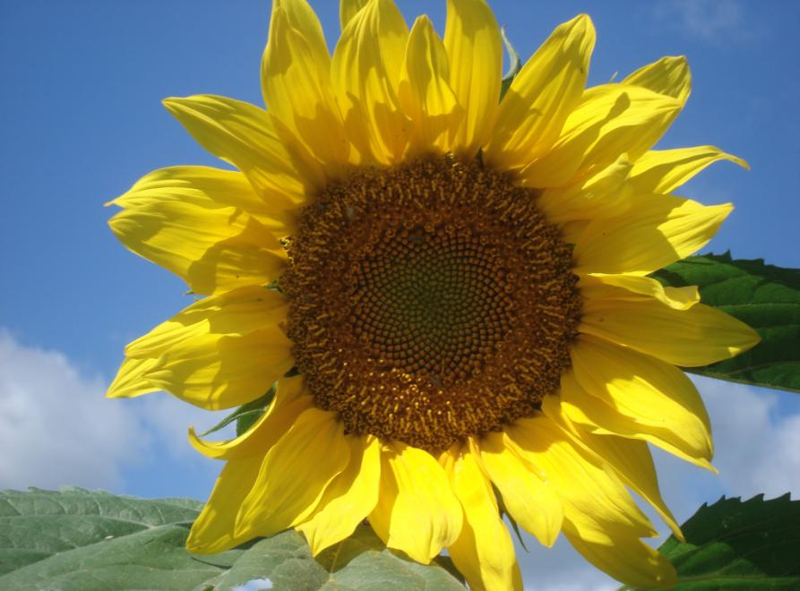

Slide 4
Какое гордое призванье - Давать другим образование, - Частицу сердца отдавать Пустые ссоры забывать, Ведь с нами объясняться трудно, Порою очень даже нудно Одно и то же повторять, Тетради ночью проверять. Спасибо вам за то, что вы Всегда бывали так правы. Хотим мы пожелать, Чтоб вы не знали бед, Здоровья, счастья на сто лет!

Slide 5
Мы все такие разные…

Slide 6
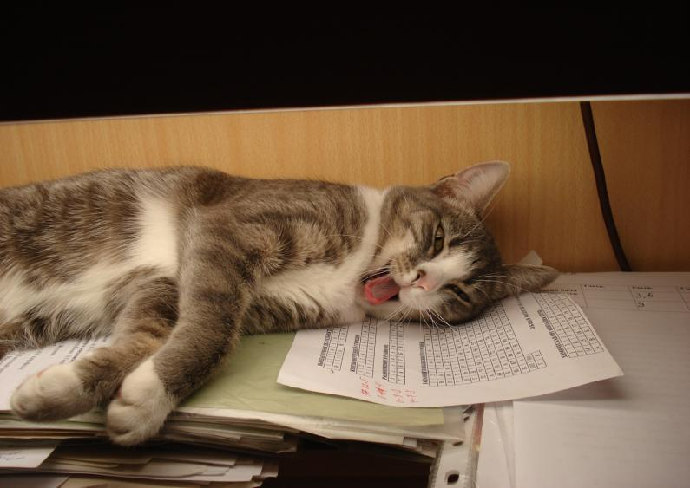
Иногда нам хочется спать на уроках

Slide 7
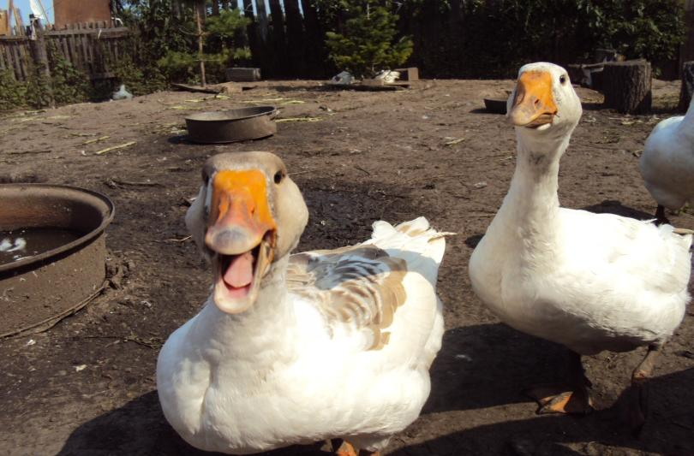
Иногда мы шипим в ответ на Ваши замечания

Slide 8
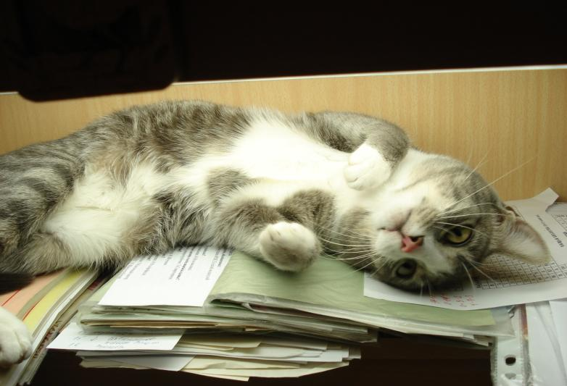
Иногда на уроке мы можем расслабиться

Slide 9
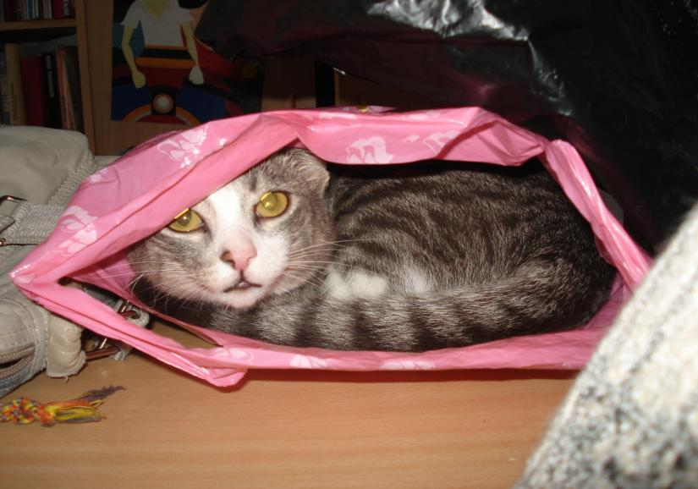
Иногда нам хочется спрятаться от всех

Slide 10
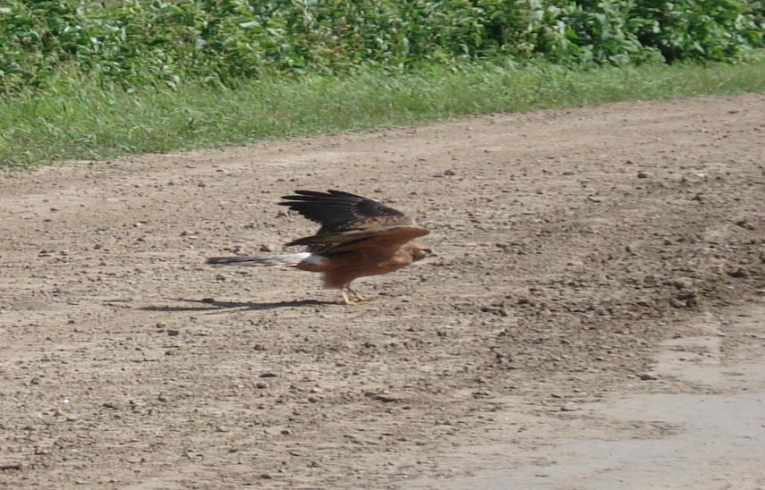
Иногда мы хотим улететь с урока

Slide 11
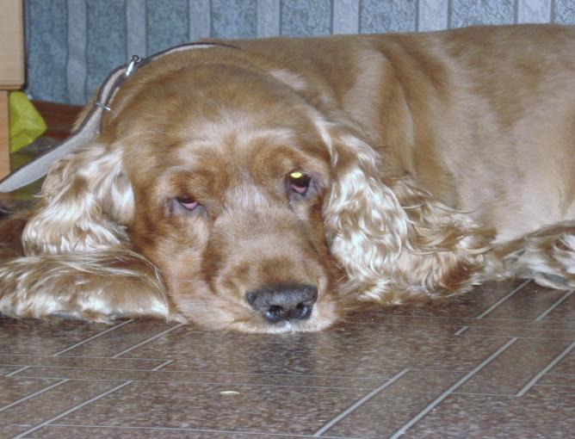
Иногда мы просто грустим

Slide 12
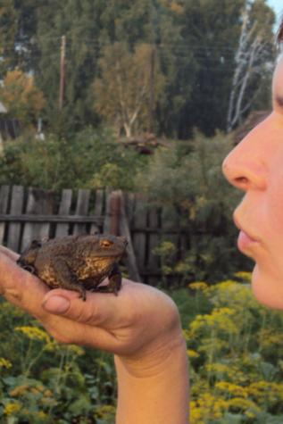
Иногда нам хочется просто поговорить

Slide 13
Но Вы нас понимаете и мы Вас уважаем

Slide 14
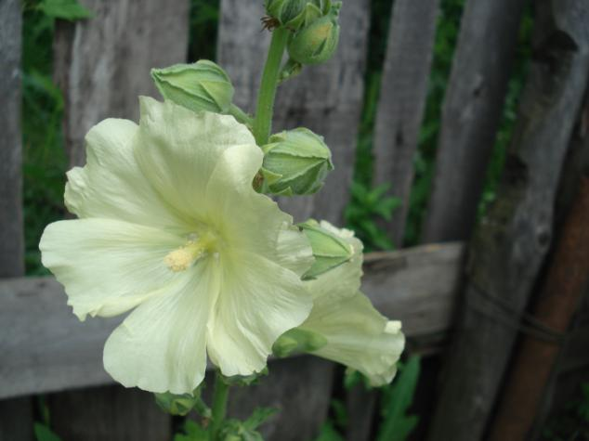
ПОЗДРАВЛЯЕМ С ПРАЗДНИКОМ!

